Slide 1
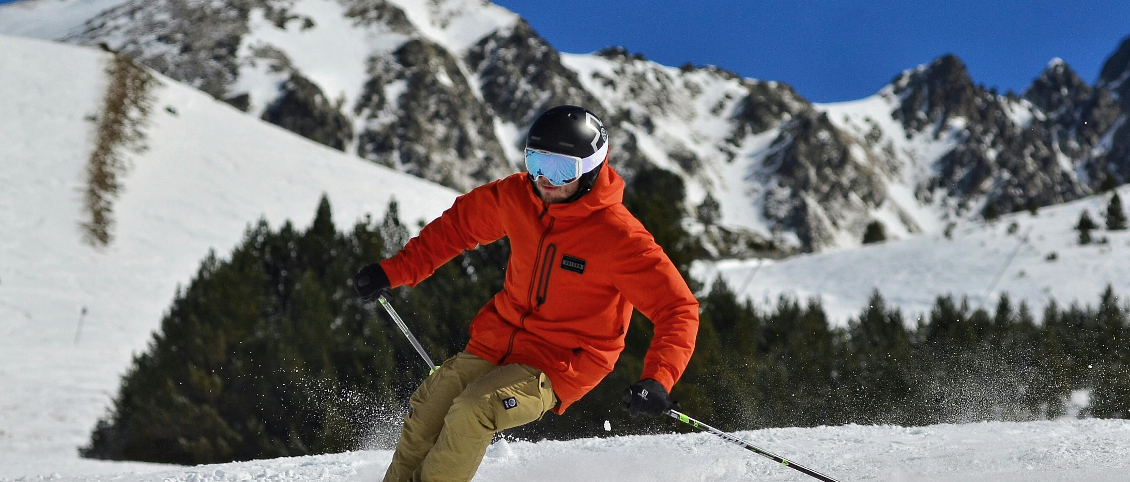
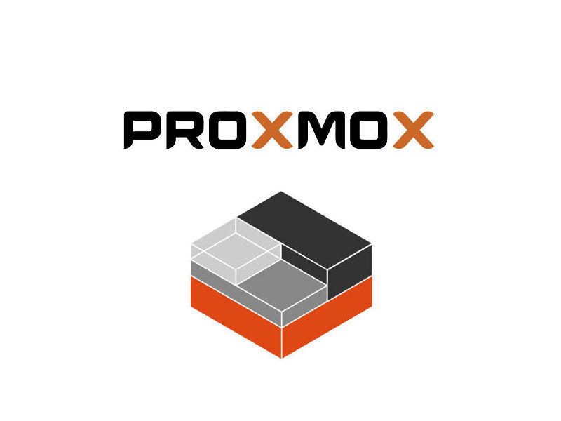
Sportferien- projekt
Von Janik Meyer
Notes:
Frage… Wer von euch weiss dann schon was Proxmox ist? (Aufstrecken)

Slide 2





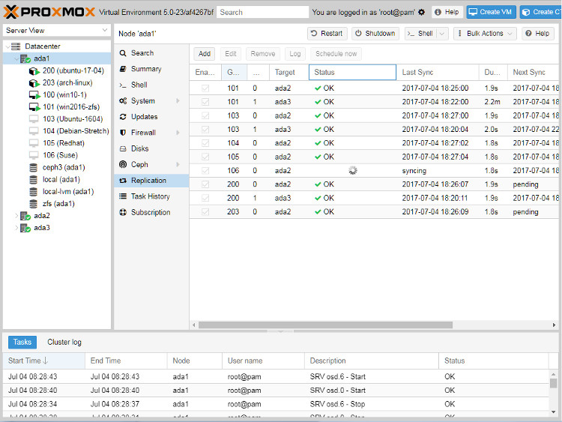
Was ist Proxmox?
Virtuelle Umgebungen
Proxmox?!
Was ist das?
Proxmox VE
Windwos 11
192.168.1.11:8006
Betriebssystem
Web-Interface
Notes:
Proxmox ist ein Betriebssystem, welches auf Linux basiert. Auf einem Server installieren. → Auf einem anderen Computer bedienen.
Es wird per Web bedient. → Erreichen kann man es mit IP-Adresse + Port Dann gelangt man auf das interface Auf dem Interface kann man VMs aufsetzen.
Proxmox ist für ServerVMs entwickelt worden. D.H. man kann mit Proxmox server hosten und über einen anderen PC verwalten. Bla bla

Slide 3
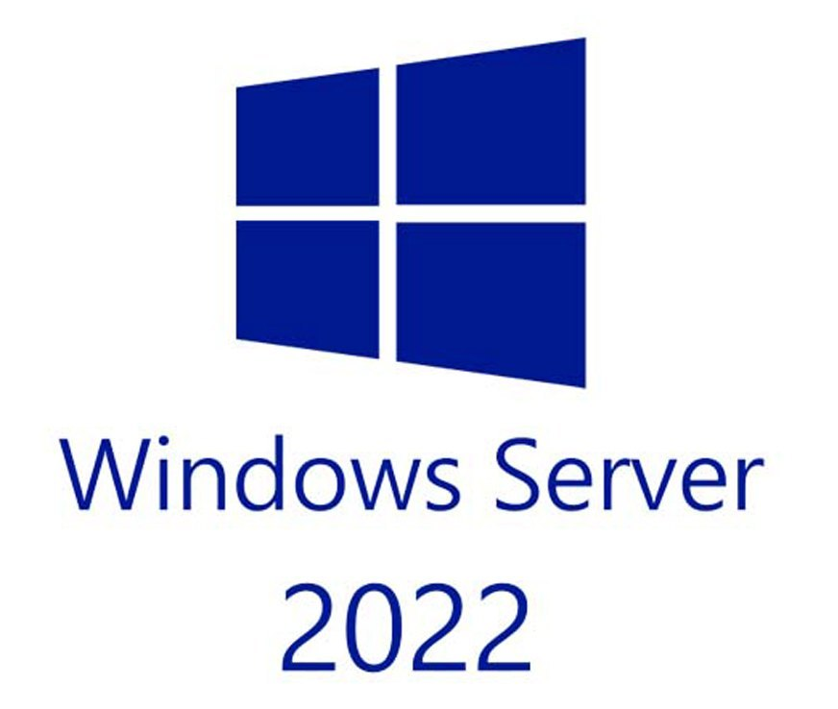



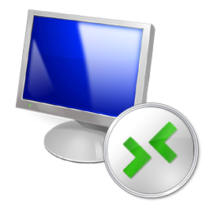



Was habe ich gemacht?
Proxmox Umgebung einrichten mit folgendem:
Windows Server 2022
Active Directory File Sharing
Remote Desktop Zugriff
Steam Server
Linux Ubuntu VM
Samba File Sharing
Apache Webserver
SSH-Zugriff
Notes:
1. Klicken - Windows Server zeigen
2. Klicken – Ubuntu Server zeigen

Slide 4

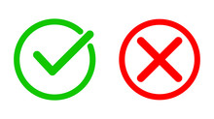
Milestones
Milestone 1: Installation und Grundkonfiguration
Milestone 2: Zugriff und Benutzerverwaltung
Milestone 3: Stabilität, Wartung & Vorbereitung für die Präsentation
Optionaler Milestone 1: Zusätzliche Features
Optionaler Milestone 2: Monitoring

Slide 5

Durchführungsschritte
Schritt 1. Proxmox Umgebung
192.168.1.12
192.168.1.11
Mein Laptop
AiO Computer
Netzwerk von Sascha
(Danke Sascha)
Notes:
Als erstes habe ich eine Proxomx Umgebung aufgebaut. Dafür habe ich einen AiO PC benötigt, um dortdrauf das Betriebssystem laufen zu lassen.
Das einrichten selbst war relativ einfach.

Slide 6

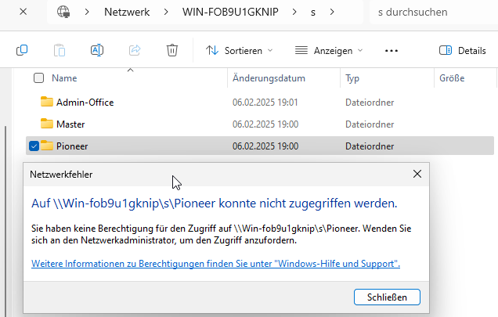
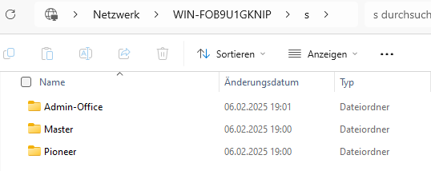
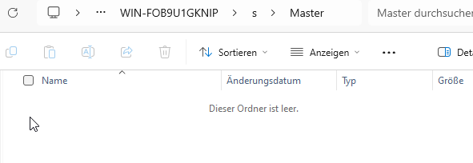

Durchführungsschritte
Schritt 2. VMs erstellen
Schritt 3. Active Directory erstellen
3 Ordner:
Admin-Office
Master
Pioneer
3 Benutzer:
Altair
Bayek
Ezio
Notes:
Der Zweite Schritt war: Zwei VMs zu erstellen. Das war auch ziemlich einfach und unkompliziert. (Ein wenig ähnlich wie in Vmware)
Der Dritte Schritt war, ein Active Directory File-Sharing zu erstellen, und das kostete Nerven.
Klicken: Ordner s zu sehen
Klicken: Alle Ordner in Ordner s zu sehen. (die drei)
Klicken: Auf Ordner Pioneer kann nicht zugegriffen werden, da man mit Ezio eingeloggt ist.
Klicken: Auf Ordner Master kann zugegriffen werden, da man mit Ezio eingeloggt ist.

Slide 7
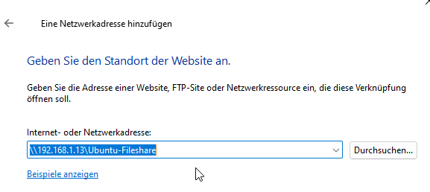

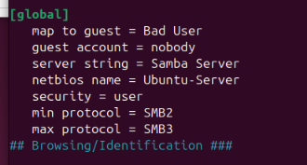

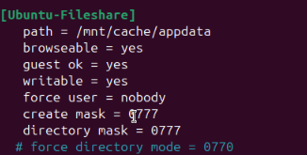
Durchführungsschritte
Schritt 4. Samba File Share
Ordner TestOrdner & Datei Testdatei.txt auf Windows erstellt.
Notes:
Als Viertes habe ich einen Samba Fileshare server erstellt. Das ist ein wenig wie ein Active Directory sharing, nur unkomplizierter…
Vereinfacht: Ich konnte Samba herunterladen, ein config File bearbeiten, und dann in Windows eine Netzwerkadresse im Explorer hinzufügen.

Slide 8

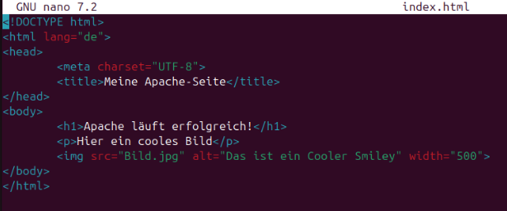
Durchführungsschritte
Schritt 5. Apache Webserver
192.168.1.13 (IP von Linux Server)
Notes:
Als fünftes habe ich einen Apache Webserver mit einem HTML konfiguriert.

Slide 9
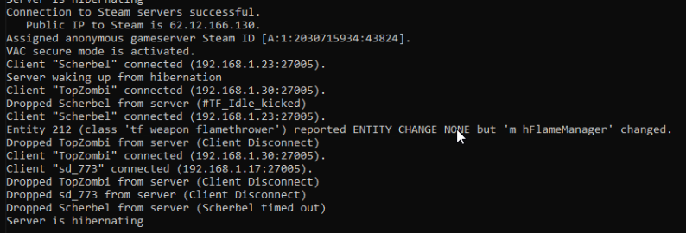
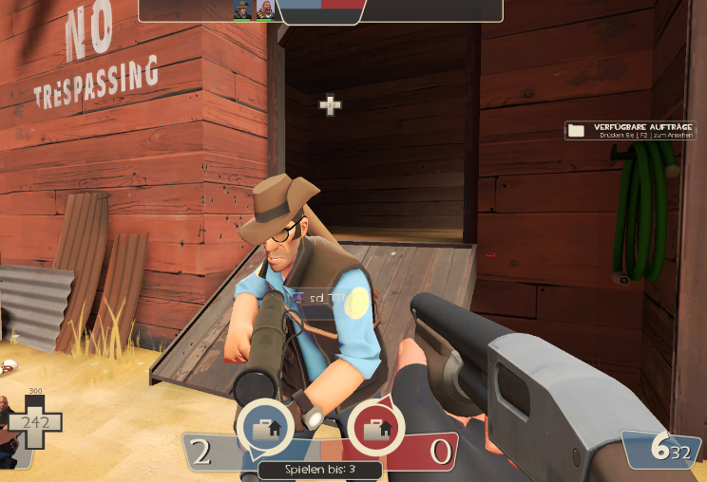
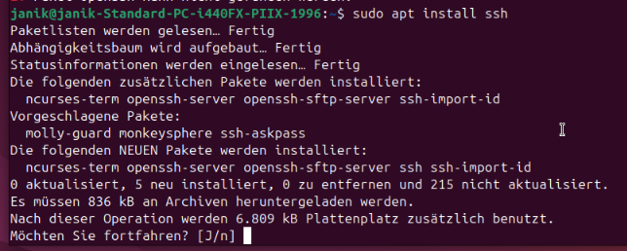
Durchführungsschritte
Schritt 6. Remote Desktop
Schritt 7. Steam Server
Schritt 8. SSH Installation
Ports des Servers öffnen
SteamCMD herunterladen
Spiel in bestimmen Ordner Herunterladen
Gamefiles konfigurieren
Mit einer .bat Datei den Server Starten.
Notes:
Als sechstes habe ich die Remote Desktopverbindung aufgebaut und getestet.
Dazu muste ich einen Dienst auf dem Server Zulassen, und dann auf einer Client VM den Computernamen des Servers eingeben.
Als siebtes habe ich den Steamserver konfiguriert. (Schritte auf Folie)
Als achtes habe ich SSH mit dem befehl Sudo apt install ssh isnstalliert.

Slide 10
Pro / Contra
Der Apache Webserver
Steam Server flüssig
Remote Desktop
Proxmox Einrichtung
Active Directory
Steam Server Konfiguration
Samba Konfiguration
Vmware VM mit Proxmox VM
Notes:
Pro:
1. Der Apache Server machte keine probleme, und es ging sehr einfach ihn einzurichten
2. Der Steam Server lief flüssiger als gedacht, und wir hatten keine probleme beim spielen
3. Das einrichten von remote desktop machte absolut keine probleme, und ging sehr leicht
4. Die Proxmox umgebung einzurichten war leicher als gedacht, und ich hatte eigentlich fast keine probleme
Contra:
Das einrichten der Active Directory machte viele Probleme, da es zuerst nicht richtig ging die Benutzer und Ordner zu erstellen. Ausserdem dauerte es viel zu lange.
Die konfiguration des steam servers machte probleme, da ich es zuerst mit einem Counter Strike Server versuchte und der nicht mehr von Steam unterstützt wird.
Die Samba konfigurationsdatei zu konfigurieren war schwieriger als gedacht.
VMs von Vmware mit einer ProxmoxVM im selben Netzwerk zu verbinden hat nicht so gut geklappt, da die Vmware VM nicht ins Netzwerk gelangte.

Slide 11

Fazit
Sehr Cool
Es hat Spass gemacht
Keine riesigen Probleme
Ich habe viel gelernt
Notes:
Ich fand mein Projekt ziemlich cool, und ich würde wahrscheinlich alles wieder ähnlich so machen wie jetzt.
Das konfigurieren von bestimmten dingen wie zum beispiel dem Apache oder Steam Server haben mir sehr viel Spass gemacht.
Ich war froh, dass es keine riesigen unlösbaren Probleme gab, für die ich ein Ticket benötigt hätte.

Slide 12

Quellen & Abspann
Vielen Dank fürs Zuhören!
Habt ihr noch Fragen?
Quellen für mein Projekt:
https://www.youtube.com/watch?v=GMAvmHEWAMU
https://www.youtube.com/watch?v=LCjuiIswXGs
https://www.youtube.com/watch?v=rj0TZcpmnIs
https://www.youtube.com/watch?v=hEqjaBm85GI
https://www.youtube.com/watch?v=FK1ODaN4eLs
https://www.youtube.com/watch?v=X-fmt_A2qZY
https://www.youtube.com/watch?v=VAdshuFx5Z0
https://www.youtube.com/watch?v=s_Cu05HKHVo
https://www.youtube.com/watch?v=D1zp6n7ushM
https://www.youtube.com/watch?v=ULrP2VztfOg
https://www.youtube.com/watch?v=3gibwwGevAs
https://www.youtube.com/watch?v=clMgaISw_ag&t
https://www.youtube.com/watch?v=jxyvJGNzNJU&t
https://contabo.com/blog/de/einfuehrung-in-proxmox/
Danke Sascha, dass ich dein Netzwerk für mein Projekt benutzen durfte.

